Slide 3
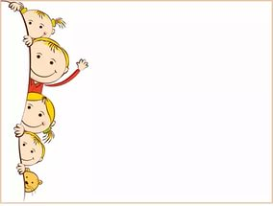

Slide 5
Грецьке слово “ейдос” означає “образ”.
Ейдетизм – це здатність дуже яскраво уявляти собі предмет, якого немає в
полі нашого зору.

Slide 6
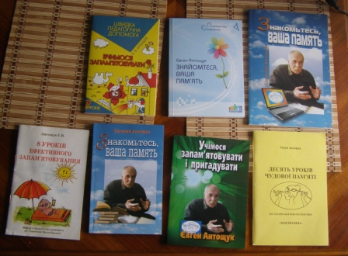
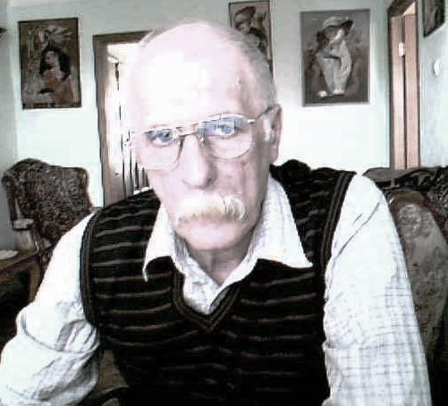
В Україні впроваджував
Євген Всеволодович Антощук, керівник „Української Школи Ейдетики”.

Slide 7
«Використання
елементів
ейдетики на уроках
в початковій школі»

Slide 8
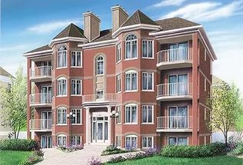
Вправа « Самооцінювання»

Slide 9
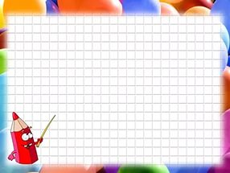
1. ШАФА
2. ХМАРИНКА
3. ГНІЗДО
4. КІНЬ
5. КАПЕЛЮХ
6. ЛЮК
7.ФУТБОЛІСТ
8. ЧАЙНИК
9. КРИЛА
10. ОЛІВЦІ
11. ЗГРАЯ
12. ПЛЯЖ
13. СНІГОВИК
14. ШОКОЛАД
15. ШКОЛА

Slide 10
Ігри «Школи
Ейдетики»

Slide 11
Гра з цифрами за методом Цицерона.
Гра зі словами за методом Цицерона.
Гра «Сонечко» («Метелик»)
.
Гра «Решітка» (ускладнена)
«Крапка на дошці»

Slide 12
Секрети:
не запам'ятовувати, а уявляти;
уявний образ чи картинка повинні бути незвичними та яскравими;
свої думки націлювати на добрі справи та позитивних героїв.
УЯВА +
ПОЗИТИВНА ЕМОЦІЯ = ЗАСВОЄНА ІНФОРМАЦІЯ

Slide 13
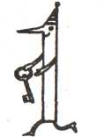
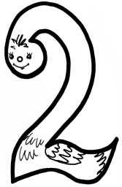
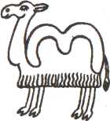
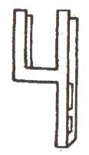
На уроках математики
Один додаю –
сусіда зверху пізнаю.
10
9
8
7
6
5
4
3
2
1
Один віднімаю –
сусіда знизу зустрічаю.
+ 1
- 1

Slide 14
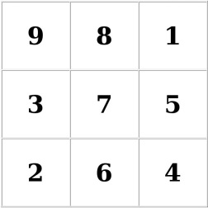
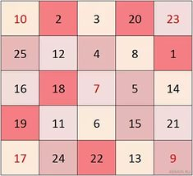
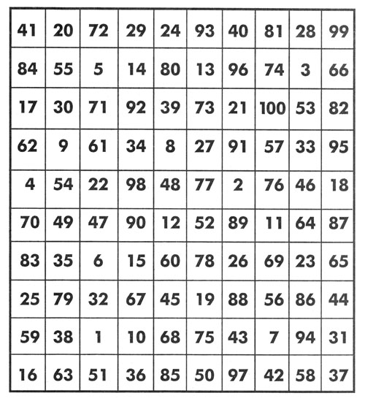
Цифрові таблиці Шульте

Slide 15
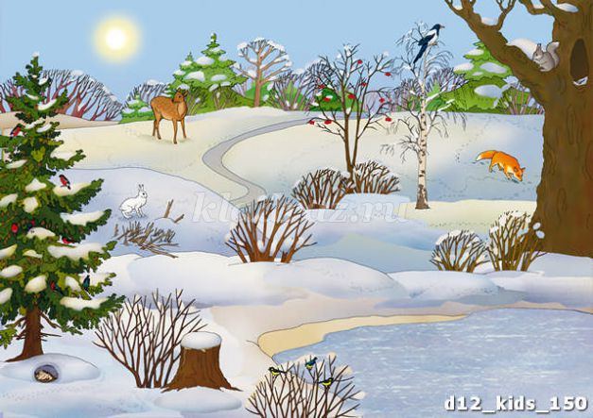
На уроках читання
метод «Входження»

Slide 16
Робота зі словниковими
словами

Slide 18
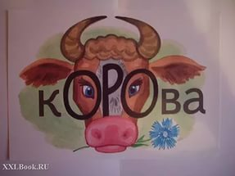

Slide 19
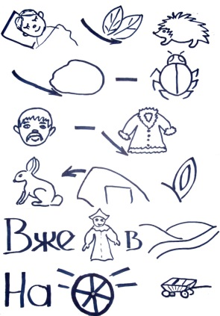
Піктограми
Вже зима в дорозі
О.Бочемський Спить під листям їжачок, Під камінчиком –жучок, Дідусь – під кожухом, Зайчик вкрився вухом. Вже зима в дорозі На скрипучім возі.

Slide 20
Кінестетична пам'ять – це пам'ять на рухи та відчуття.
Івасик іграшками грався,
А по двору ішов індик.
Івась побачив і злякався,
І від індика в дім утік.
Н. Забіла.

Slide 21
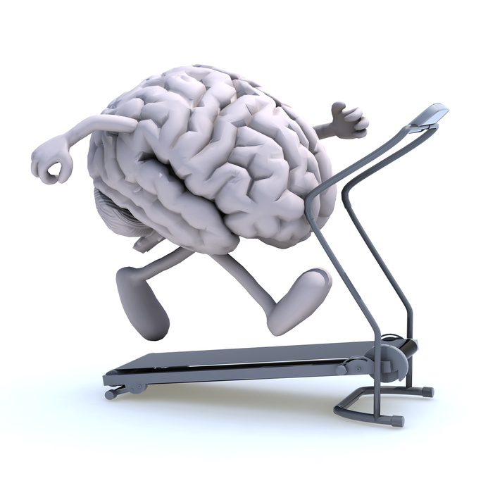
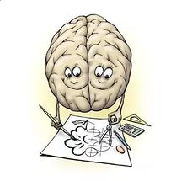
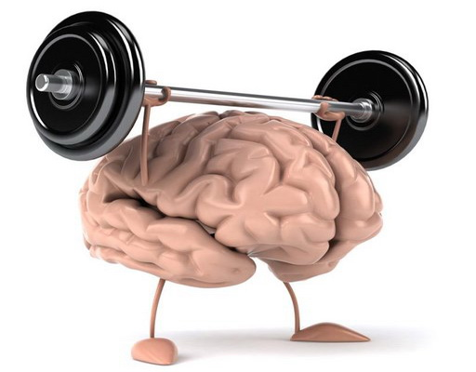

Slide 22
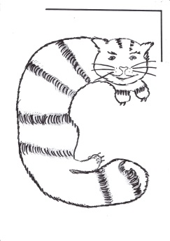
ЗАПАМ’ЯТОВУВАННЯ ПЕВНИХ МОВНИХ ПРАВИЛ
НАПИСАННЯ ПРЕФІКСА С -
К
Т
П
Х
Ф

Slide 23
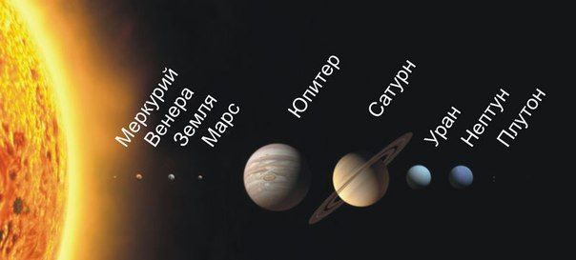
Урок природознавства.
Метод «Кодування інформації»
М В З М Ю С
У Н П

Slide 24
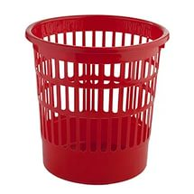
Рефлексія

Slide 25
«Ти можеш!» – повинен нагадувати
вчитель учневі.
«Він може!» – повинен нагадувати
колектив.
«Я можу!» – повинен повірити в себе учень
В.Ф.Шаталов

